Slide 1
Che genere di sport? Sport e stereotipi di genere
Stefania Cavagnoli e Francesca Dragotto
Università di Roma Tor Vergata

Slide 2






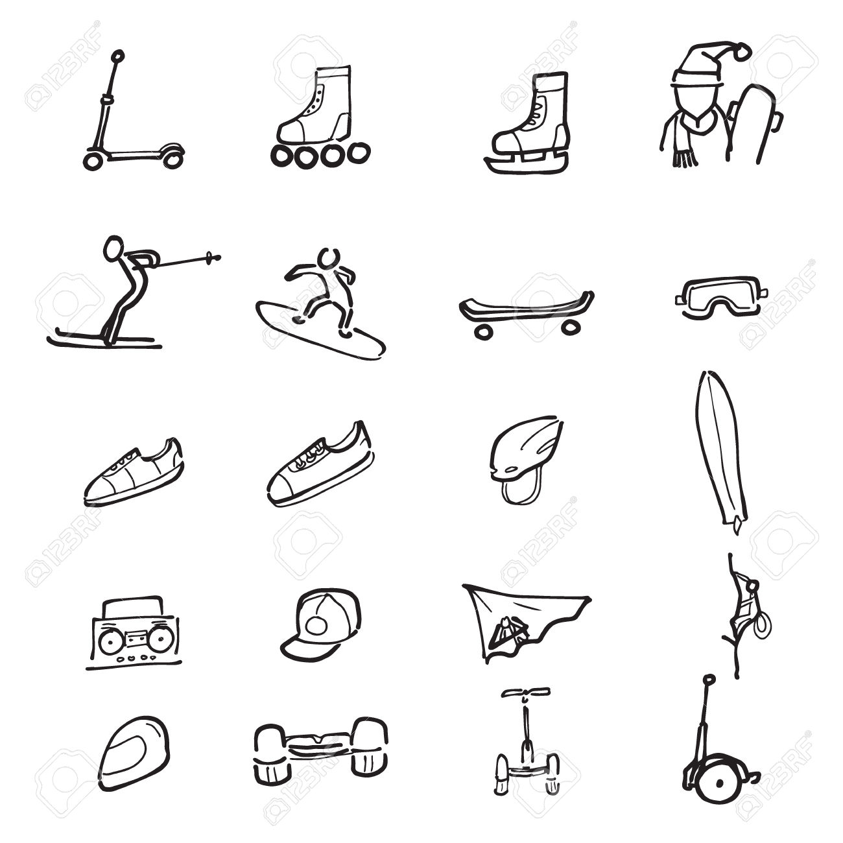
Sesso, sport e stereotipi: la legge delle 3s
M
F

Slide 3
Marketing di/del genere

Slide 4
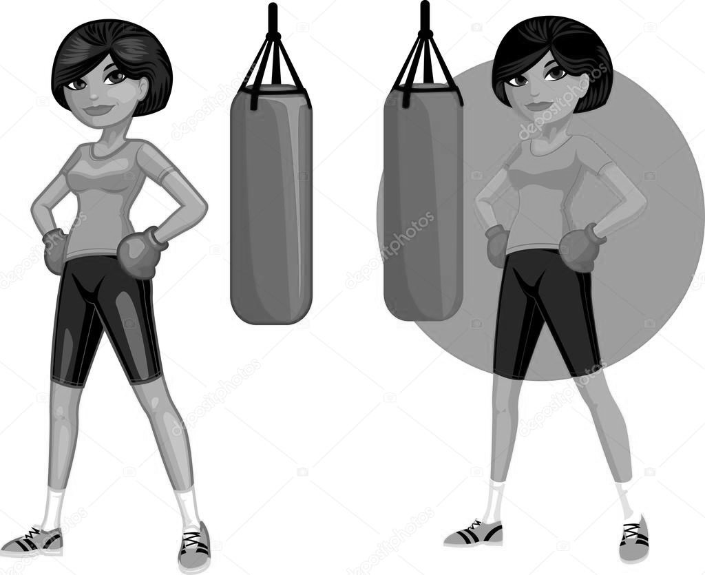
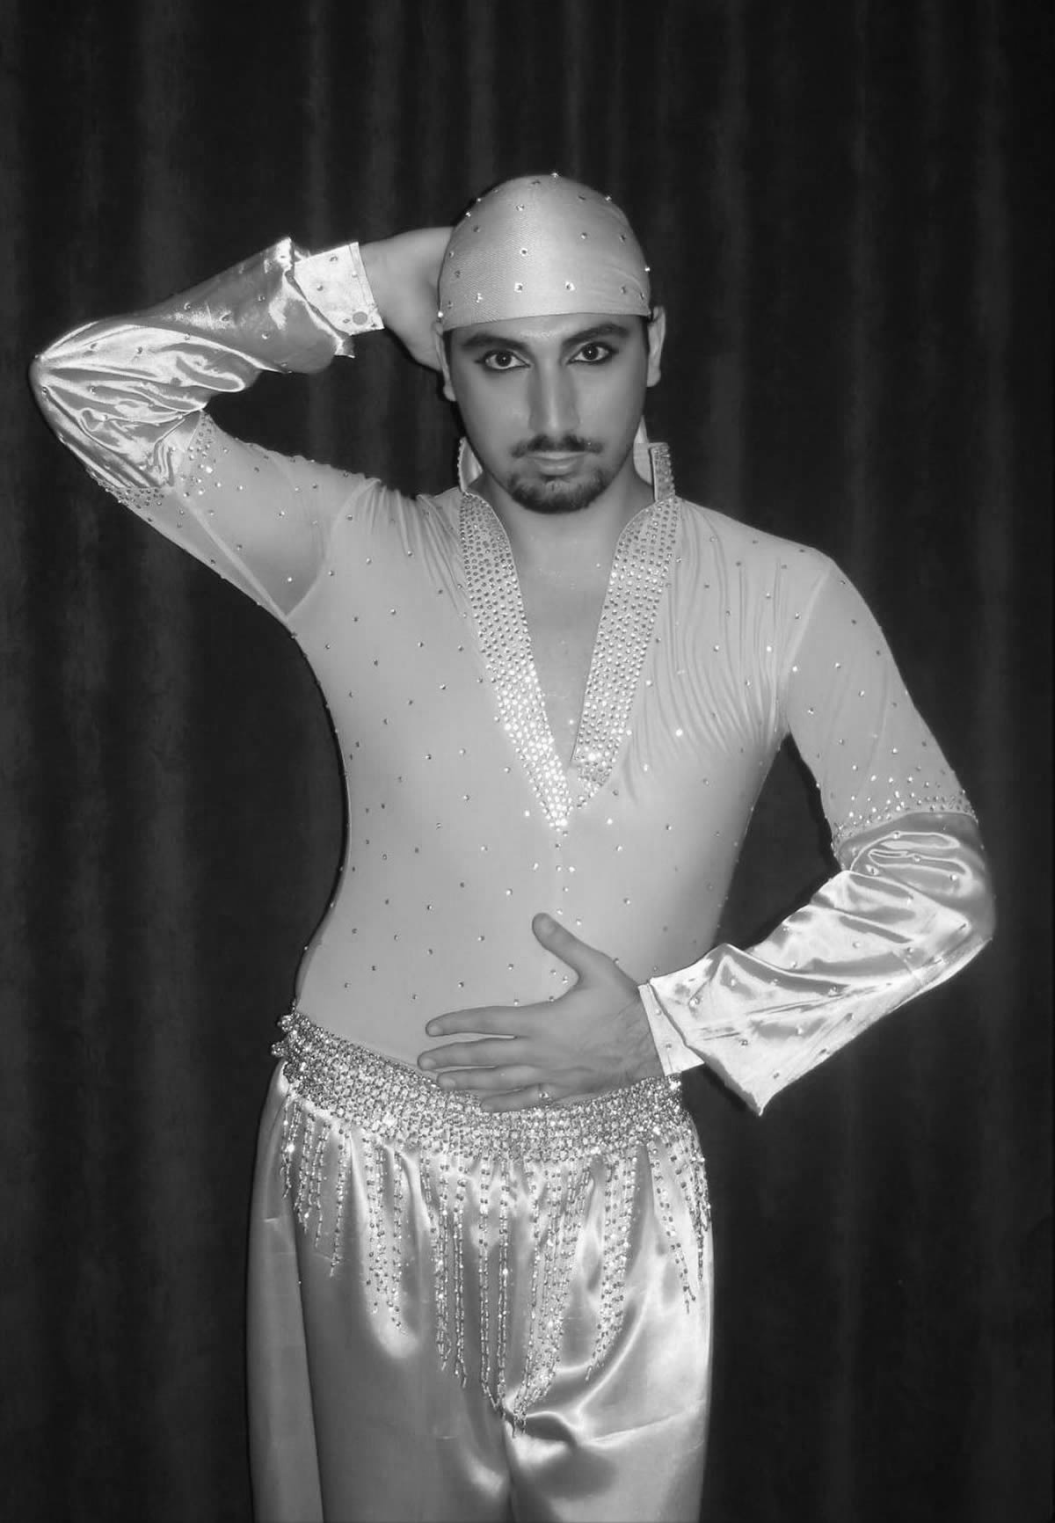
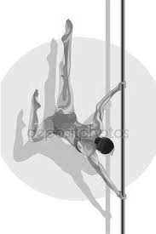
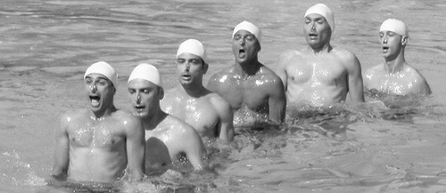
LA VALICABILITÀ DEGLI STEREOTIPI, MODERNE COLONNE D’ERCOLE? REALTÀ O FINZIONE?

Slide 5
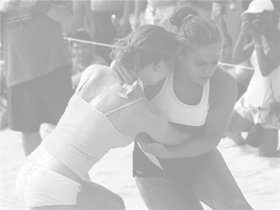
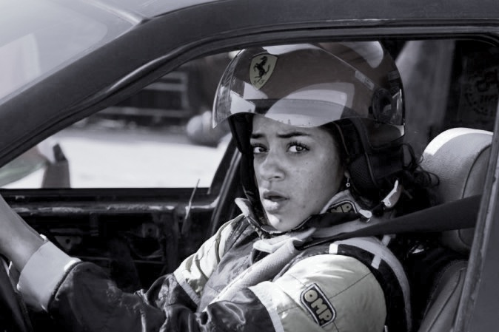
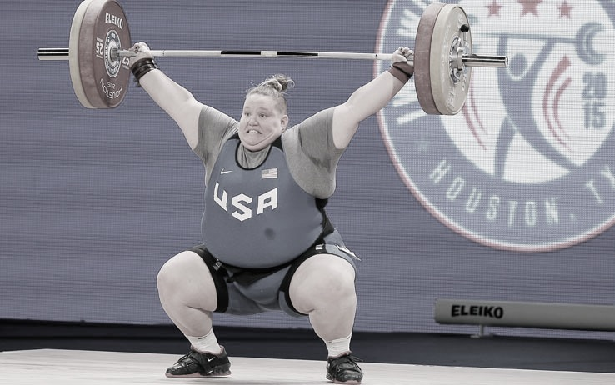
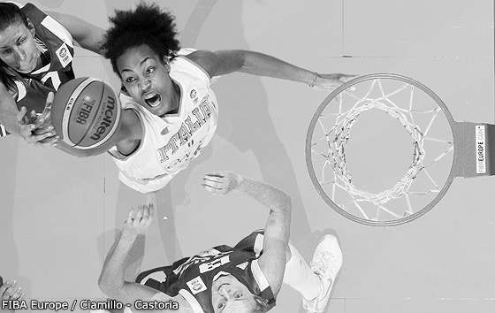
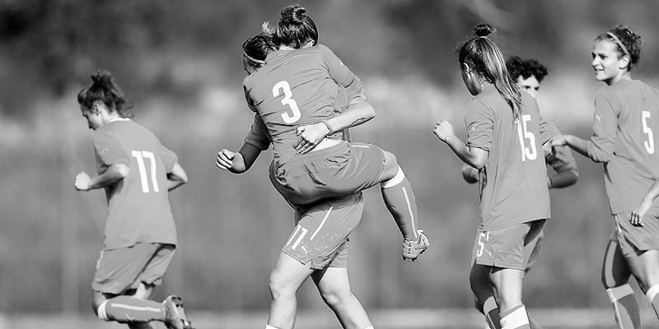
LA VALICABILITÀ DEGLI STEREOTIPI, MODERNE COLONNE D’ERCOLE. REALTÀ E FINZIONE

Slide 6
Stereotipi e comunicazione
Gli stereotipi trovano forma ideale e ottengono massima amplificazione attraverso diversi canali comunicativi
  donne belle, brave, aggraziate, gentili, fragili, ecc. vs uomini audaci, forti, capaci, coraggiosi, ecc.
    nell’immaginario comune un calciatore è poco aggraziato, dà vita a uno sport fatto di velocità e grande impatto fisico. Tutto ciò fa si che per una donna sia impossibile essere una calciatrice capace. Pertanto una donna che decide di avvicinarsi a uno sport “sentito” come maschile, sarà una persona dal dubbio orientamento sessuale. Una donna che, in altre parole, desidera avvicinarsi ai modi di fare, ai comportamenti e agli atteggiamenti che appartengono al sesso biologicamente adatto a praticare questo sport. Maschile, ovviamente. Anzi, maschio.
      “Calcio femminile, presidente Lnd Belloli: “Basta dare soldi a queste 4 lesbiche”
      “Milan, Mihajlovic contro la Satta: «Le donne non dovrebbero parlare di calcio”
      “ […] uomini e donne non possono giocare insieme”
      “perché le donne, di calcio, non capiscono nulla”
      “Segni particolari: belle, tifose, molto social. E sempre in ‘trasferta’ da uno stadio all'altro. Parliamo delle wags di casa nostra, ovvero le mogli e fidanzate degli Azzurri”

Slide 7
Pionieri, pioniere e comunicazione
“Donne allenatrici del calcio maschile? Sono inadatte”. Queste le frasi che Ivan Zazzaroni ha pronunciato durante la trasmissione Rai “La Domenica Sportiva”. […] Le frasi di Zazzaroni arrivano dopo la notizia, comunicata la scorsa settimana, che Patrizia Panico, ex calciatrice, siederà sulla panchina dell’Under 16 maschile in occasione della doppia amichevole contro i parietà della Germania.
Zazzaroni attacca Panico: «Il calcio femminile non ha niente a che fare con quello maschile»
D: Torniamo all’Under 16, com’è il rapporto coi tuoi giocatori? E ti chiamano “mister” o “Patrizia”? R: La maggior parte mi chiama mister. Da parte loro c’è sempre molta disponibilità, e rispetto. Io cerco di fare le cose con trasparenza e correttezza. Se ci riesci, mai nessuno potrà dirti nulla.
Come Thelma e Louise. Come donne che scrivono la storia o che sono una storia da raccontare; donne che osano, che rischiano, che non si accontentano, che scappano, che restano. Come Thelma e Louise: una scatola che contiene argomenti, fatti, a volte soluzioni, ragioni, illusioni e delusioni. Ci sarà un po’ di tutto in questa scatola. Soprattutto le donne del calcio, non un’entità astratta, ma una realtà che da anni prova a sfondare la porta di un mondo pensato al maschile. Dove addirittura, ancora in questi anni duemila, se giochi a calcio sei un “maschiaccio”.

Slide 8
Pionieri, pioniere e comunicazione.
Sulla via della parità* (ovvero fuori il sincronetto)
DONNE:FUORI DAL CAMPO DI CALCIO = UOMINI:FUORI DALL’ACQUA DELLA PISCINA DEL NUOTO SINCRONIZZATO
Nuoto sincronizzato: da reietto a protagonista, Minisini danza nel futuro
Soltanto un anno fa quando la federazione internazionale di nuoto decise di ammetterlo nel programma dei mondiali, ci furono reazioni ferme, a partire da quella del ministro dello sport russo Vitali Mutko […]: "E' una cosa stupida e sbagliata. Non c'è mai stato nulla di simile nella storia delle discipline acquatiche. A mio parere, il nuoto sincronizzato è uno sport per sole donne")
Ha mai avuto problemi per questo?
“In spiaggia mi è capitato di essere preso in giro. Qualche volta ce le siamo anche date. Mi dicevano che ero gay, mi provocavano chiedendomi se mi truccavo o mi mettevo il costumino coi brillantini”, afferma Minisini.
“Su un social hanno scritto che la mia partecipazione ai mondiali è il primo passo per la legalizzazione dell'omicidio degli eterosessuali. Le parole dei prevenuti mi scivolano addosso...”.
*IRONIA!

Slide 9
Cortocircuiti di genere (anche linguistico)
“Inizio con i doverosi complimenti – ha dichiarato Bottaro – a chi ha vinto durante questa lunga ed intensa stagione, che si è conclusa ieri con il successo del Brescia nella finale di Coppa Italia. I miei complimenti vanno anche ai neopromossi, che dall’anno prossimo si confronteranno sul palcoscenico più ambito, quello della Serie A. Questi incontri si sono rivelati molto proficui anche per la Federazione; da questi scambi abbiamo ricevuto molto, da questa collaborazione abbiamo avuto subito riscontri positivi, a cominciare dai dati fisico-atletici – nettamente migliorati – delle ragazze che si sono presentate ai ritiri delle varie Nazionali. Siamo fiduciosi per il futuro, anche perché le nostre Nazionali giovanili stanno dando risultati più che confortanti: nella fase finale dell’europeo Under 17, abbiamo visto come la nostra Nazionale abbia ridotto il gap contro Germania e Spagna, che si sono poi giocate il successo finale nella manifestazione, mentre l’Under 16, che ha alle spalle un lavoro di soli pochi mesi, è riuscita a battere una corazzata come gli Stati Uniti”.

Slide 10
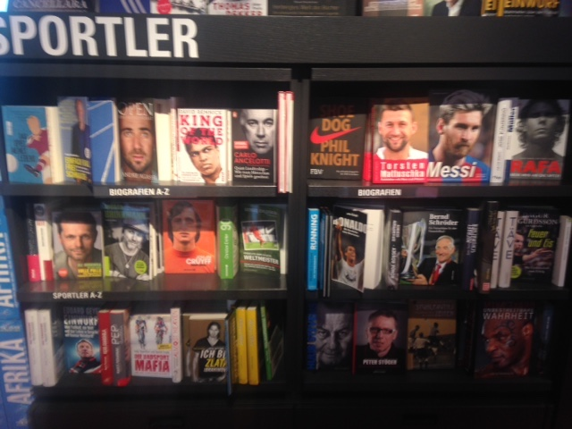

Slide 11
Germania: giornali e risultati
Bild
Frankfurter Allgemeine Zeitung
Sueddeutsche Zeitung
Tageszeitung
Kicker
Frauenfussball, das Magazin für den Mädchen- und Frauenfussball (Fussball-magazin.de)
forte presenza della notizia cercata, senza troppe connotazioni sessiste o di genere.
in evidenza la maggior difficoltà, anche economica, del calcio femminile rispetto a quello maschile, indicate vie di miglioramento
confronto fra i diversi paesi (Paesi Bassi, Germania, Danimarca e Regno Unito)

Slide 12
Trentino: giornali e risultati CPO provinciale
Trentino
Adige
Corriere del Trentino
Differenziazione titoli e articoli
Immagini non legate allo sport ma ad altri fattori: il personale
Stereotipi e sessismo

Slide 13
www.tuttopoli.com www.grammaticaesessismo.com

